Slide 1
Конкурс:
Лучший проект по развитию информационной системы
Информационный канал будущего
ППО ВЧДэ-8
Автор: Бельский Иван Николаевич
Осмотрщик-ремонтник вагонов
Эксплуатационного вагонного депо
Иркутск-Сортировочный
Год профсоюзной информации
Год экологии
180 лет железных дорог России

Slide 2
Актуальность
Необходимость информирования членов Профсоюза о проводимых мероприятиях, внедряемых проектах и прочих новостях Дорпрофжел на ВСЖД
У подписчиков нет возможности ни комментировать что-либо, ни оценивать записи или посты

Slide 3
Цели и задачи
Цель: Развитие информационной политики РОСПРОФЖЕЛ
Задачи:
Анализ эффективности информационных мессенджеров
Организация информационного канала с максимальным эффектом

Slide 4
Анализ существующих информационных каналов
Облачное хранение всей переписки
Возможность видеть всю историю переписки
Возможность создания собственных стикеров
Ограничение спам-сообщений
Неограниченное число участников групп

Slide 5
Требуемые затраты
Создание групп и новостного канала
БЕСПЛАТНО

Slide 6
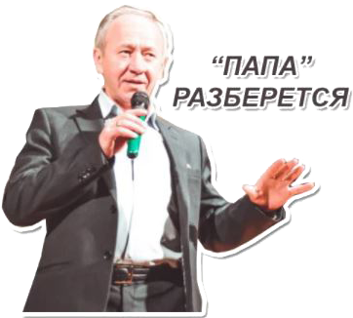
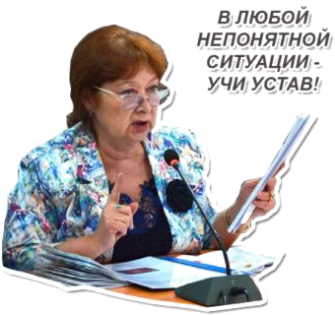
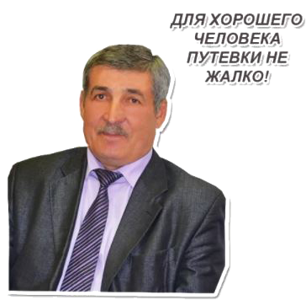
Степень реализации
1
Проработка идеи
Выполнено
3
Создание стикеров
Выполнено
2
Создание группы
Выполнено
Запуск проекта
4
Выполнено

Slide 7
Полученный результат
Повышение эффективности информационной политики, имиджа и статуса профсоюза, увеличение охвата целевой аудитории

Slide 8
Опыт реализации

Slide 9
Конкурс:
Лучший проект по развитию информационной системы
СПАСИБО ЗА ВНИМАНИЕ!

